Slide 1
Moc, bezmoc, nemoc
Michal Černý

Slide 2
Moc
Weber: „pravděpodobnost, že jeden člověk bude schopen prosadit svou vůli přes odpor jiných“
Sociologická encyklopedie: „zpravidla označení vyšší pozice ve spol. vztahu, někdy v životním prostředí vůbec. Ve spol. vztahu moc obecně znamená schopnost donutit někoho, aby si počínal jinak, než by chtěl.“
Sociologická encyklopedie: „Ve vztahu k celkovému prostředí tkví moc člověka v rozsahu jeho schopnosti užít a rozvinout svou kapacitu.“

Slide 3
Moc
Moc můžeme sledovat jako zdroj diskursů, jako způsob fungování institucí, vynucování veřejné moci atp.
Totalitní systémy jsou založené na myšlence moci nad člověkem v jeho úplnosti (mizí privátní, ale i veřejný prostor)
Moc je vždy spojena s prosazováním určitých hodnot
Moc není nikdy trvalá
Otázkou je:
Je obecně přijímaná představa, že moc je určujícím interakčním prvkem ve společnosti jediná možná? (viz feministická pedagogika)
Kdo moc má a jakým způsobem ji legitimizuje? (Havel a moc bezmocných)

Slide 4
Co všechno může být zdrojem moci?
Dei Gratia
Ontologická diference (modrá krev, šlechtické tituly)
Příslušnost k národu, občanství
Sociální postavení, příslušnost k určité společenské vrstvě
Příslušnost k třídě, třídní původ (marxistické společenské systémy)
Gender
Vzdělání
Úřední aparát, veřejná funkce
Demokratická volba

Slide 5
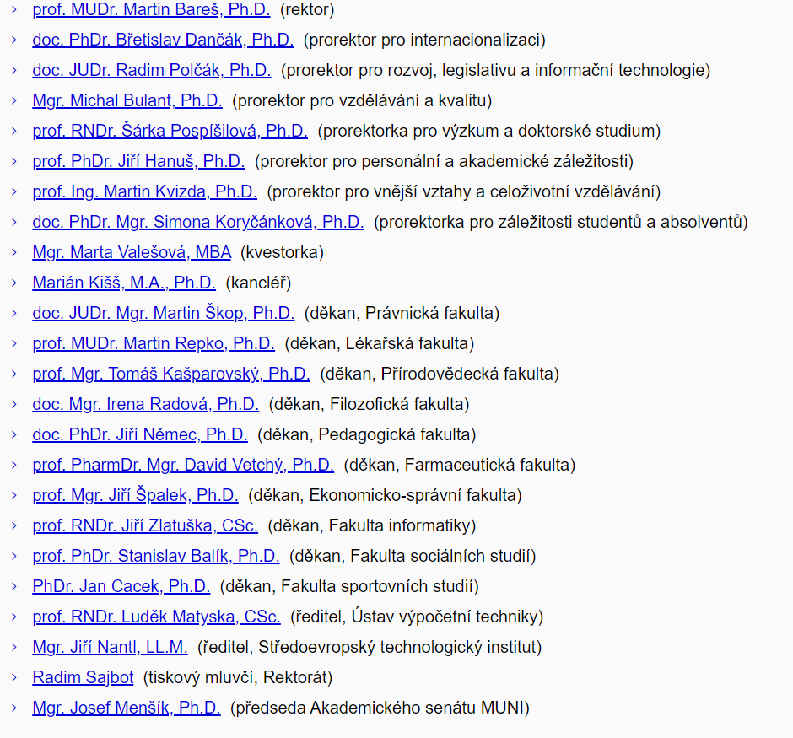
Feministická pedagogika
Freire: problém je, že bohatí vládnou chudým.
FP: problém je, že rozhodujícím zdrojem moci je gender
Potřebujeme model interakcí, který nebude diskriminační (soutěživý, prosazující určité hodnoty, sociální struktury, ….)

Slide 6
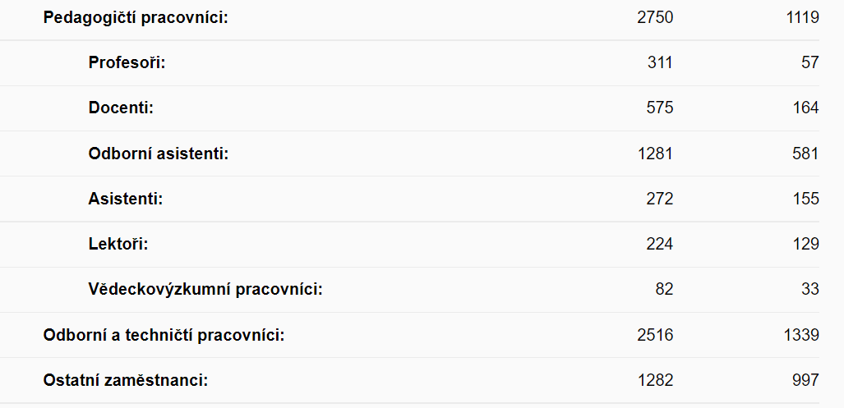
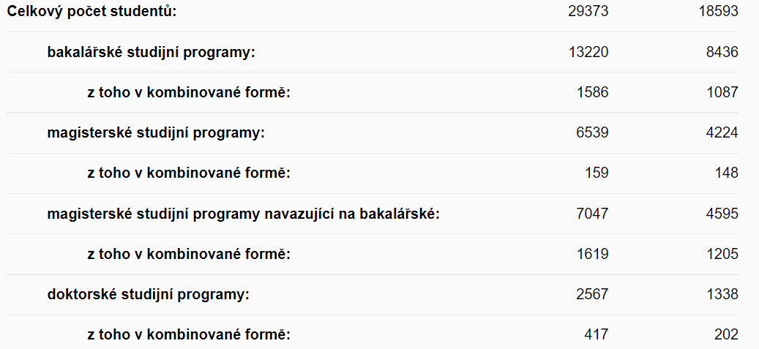
Muni statistika zaměstnanců

Slide 7
Nemoc
WHO Zdraví je stav úplné duševní, tělesné a sociální pohody
Zdraví či nemoc má i spirituální a sociální rozměr rozměr
Sociální aspekty nemoci (příklady):
Povinnost podrobit se určité proceduře v léčbě
Povinnost podrobit se určité intepretaci svého stavu
Právo na úlevu v pracovním nebo studijním procesu
Právo na léčbu?
Právo na soucit?
Právo na určitý druh služeb?
Eticky důležité: vždy posuzujeme přiměřenost léčby
Medicínsky „nový“ přístup je paliativní medicína

Slide 8
Nemoc jako sociální fenomén
Léčitelé a zaříkávači
Existuje ostrá hranice mezi rozumem a pověrou?
Historicky: nemůžeme si společnost ještě ani v 19. století představovat jako „náboženskou“ „Halíkovského střihu“.
Nemoc je fenomén v umění a náboženství (14 svatých pomocníků, Legenda zlatá, svatá Helena aj.), objevuje se v poutích (Lurdy 1858, Mariazell 13. stol.), sakrálních stavbách (morové sloupy, svaté schody, …).
Entzauberung z konce 18. století ale nikdy v plnosti nenastal (české lidové „tradice“ mizí typicky až v době mezi válkami a rychle je nahrazuje marxistický mytologický systém).

Slide 9
Smrt
„Když potom musejí zemřít, bude snad někdo ušetřen? Všichni živí však mají naději, vždyť: „Živý pes je na tom lépe než mrtvý lev.“ Živí totiž vědí, že musejí zemřít, mrtví však nevědí vůbec nic.“ (Kaz. 9, 3-5).
Fryčaj 1830: Živ buď nad smrtí slavný vítěz
Heidegger: smrt je mezní situace; nikoli strach z něčeho, ale strach o něco odkrývá strukturu našeho Pobytu. Až tehdy, když odložíme všední obstarávání, můžeme v tváří tvář existenciální úzkosti nalézt sebe sama.
Pohřební rituály jsou sociálně jedny z nejstabilnějších a nejvíce rozšířených. Všichni nějak ritualizují smrt.

